Slide 1

Oprogramowanie Systemowe
Linux – drivers
mgr inż. Marek Downar

Slide 2
Wstęp
Sterowniki w systemie Linux mogą być implementowane niezależnie od reszty kernela i włączane gdy są potrzebne.
Pozwalają na komunikację z urządzeniami.
Czynności użytkownika wykonywane są poprzez ustandaryzowane wołania, które są niezależne od specyfiki sterownika.
Odwzorowanie tych wołań na operacje charakterystyczne dla urządzenia jest rolą sterownika.
Każdy sterownik jest inny, problem z ustandaryzowaniem sterowników z tytułu różnorodności urządzeń.
Przed przystąpieniem do implementacji sterownika należy poznać specyfikę urządzenia.
Należy podjąć decyzję pomiędzy użytecznością sterownika a jego elastycznością.
Często ścisłe powiązanie sterownika z numerem wersji kernela Linuxa

Slide 3
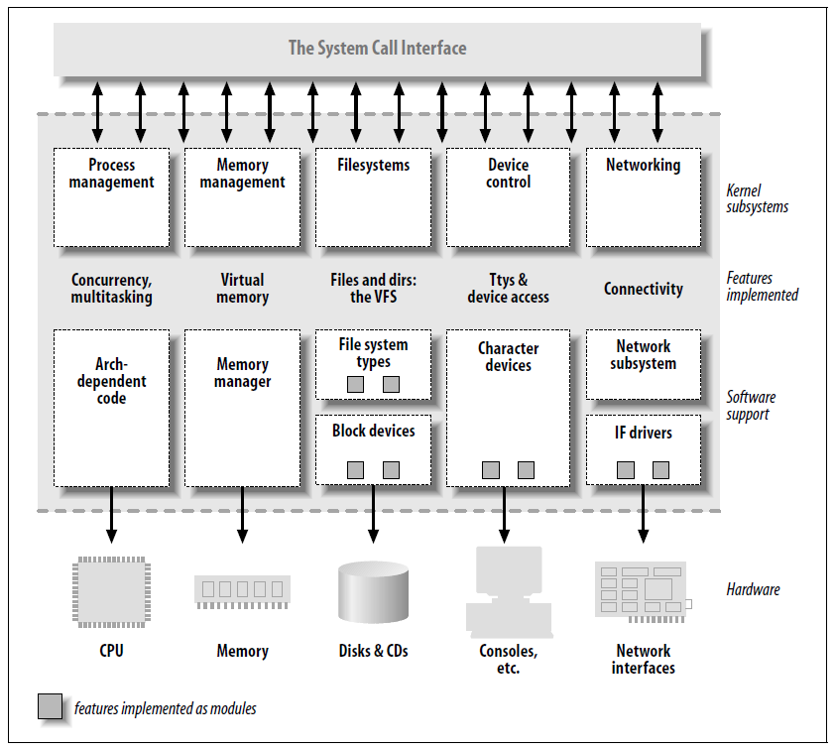
Budowa kernela - przypomnienie

Slide 4
Hello world
  #include <linux/init.h>
  #include <linux/module.h>
  MODULE_LICENSE(„Dual BSD/GPL”);
  static int hello_init(void){
    printk(KERN_ALERT „Hello, world\n”);
    return 0;
  }
  static void hello_exit(void)
  {
  printk(KERN_ALERT „Goodbye, cruel world\n”);
  }
  module_init(hello_init);
  module_exit(hello_exit);
make, insmod hello.ko, rmod hello

Slide 5
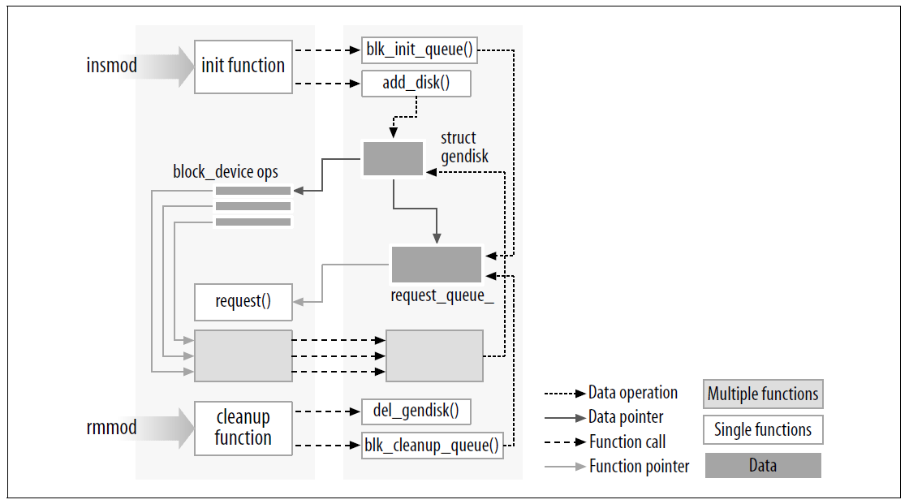
Ładowanie modułu do kernela

Slide 6
User-space drivers - zalety
Możliwość wykorzystania standardowej biblioteki C
Możliwość uruchomienia standardowego debuggera
W przypadku zawieszenia kodu, można arbitralnie wyłączyć (kill)
Pamięć użytkownika w odróżnieniu od pamięci kernela może zostać przeniesiona do swapu. Duży sterownik rzadko używany może w ten sposób zwolnić pamięć dla innych procesów.
Dobrze zaprojektowany sterownik może, tak jak sterownik kernela pozwalać na równoległy dostęp do urządzenia.
Łatwiejsze.
Przykłady
  sterowniki USB mogą zostać napisane w przestrzeni użytkownika (lbusb).
  X server – dokładnie wie co potrafi urządzenie i czego nie potrafi. Może oferować zasoby graficzne dla wszystkich klientów X.

Slide 7
User-space drivers - wady
Niedostępność przerwań (dla niektórych platform owszem – np. vm86 dla architektury I32)
Bezpośredni dostęp do pamięci jest możliwy tylko poprzez mmaping (/dev/mem) co może wykonać tylko uprzywilejowany użytkownik.
Dostęp do portów I/O jest możliwy tylko po wywołaniu ioperm lub iopl. Nie wszystkie platformy wspierają takie wołanie systemowe, a dostęp do /dev/port może być zbyt powolny. Wołania systemowe oraz pliku urządzeń dostępne są tylko dla uprzywilejowanych użytkowników
Czas reakcji jest wydłużony z uwagi na konieczność przełączenia kontekstu przy przesyłaniu danych bądź poleceniu wykonania akcji pomiędzy klientem i urządzeniem.
Jeżeli urządzenie zostało zrzucone (swapped) na dysk, czas reakcji jest bardzo długi. Pomóc może użycie wołania systemowego mlock lecz z reguły należy zablokować wiele stron pamięci (programy działające w user-space zależne są od sporego kodu zawartego w bibliotekach). Operacja mlock także jest zarezerwowana dla użytkowników uprzywilejowanych.
Większość najważniejszych urządzeń nie może być obsługiwanych z poziomu użytkownika (włączając w to interfejsy sieciowe oraz urządzenia blokowe)

Slide 8
Numery urządzenia
Major number – reprezentuje sterownik skojarzony z urządzeniem (np. /dev/null i /dev/zero są zarządzane przez sterownik o numerze 1)
Minor number – wykorzystywany przez kernel w celu dokładnego określenia, do którego urządzenia się odnosi.
W kernelu wersji 2.6.0 numer urządzenia reprezentowany jest przez typ 32 bitowy dev_t, gdzie 12 bitów odpowiada za major number a 20 pozostałych za minor.
Kod sterownika nie powinien przyjmować żadnych założeń dotyczących wewnętrznej organizacji numerów urządzeń. Powinien natomiast wykorzystywać gotowe makra w celu wskazania odpowiednich numerów.
  MAJOR(dev_t dev);
  MINOR(dev_t dev);
  W przypadku, gdy posiadamy numery major i minor – konwersja ich na typ dev_t przebiega dzięki wykorzystaniu makra:
  MKDEV(int major, int minor);

Slide 9
Alokowanie i zwalnianie numerów urządzenia
W celu statycznego rejestrowania nowego urządzenia niezbędne jest nadanie jemu numeru
  int register_chardev_region(dev_t first, unsigned int count, char *name);
  Urządzenie to pojawi się w /proc/devices
Dynamiczne rejestrowanie numeru
  int alloc_chardev_region(dev_t *dev, unsigned int firstminor, unsigned int count, char *name);
Zwalnianie numerów – w metodzie sprzątającej sterownika
  void unregister_chrdev_region(dev_t first, unsigned int count)

Slide 10
Struktury dla urządzeń strumieniowych
file_operations <linux/sf.h> definiuje, w jaki sposób zapewnione jest połączenie z urządzeniem znakowym
Każdy otwarty plik (reprezetnowany przez strukture file) powiązany jest z zestawem funkcji (pole f_op wskazujące na strukturę file_operations).
Każde pole w strukturze musi wskazywać na funkcję w sterowniku, który implementuje określoną operację bądź wskazywać na NULL jako na operację niedozwoloną
Przykład operacji:
  ssize_t (*read) (struct file *, char __user *, size_t, loff_t*);
    czytanie danych z urządzenia. Wskaźnik null w tym miejscu powoduje, że gdy wywoływana jest operacja systemowa read – nie powodzi się ona błędem –EINVAL („Invalid argument”)
  int (*release) (struct inode *, struct file *);
    funkcja wykonywana, gdy zwalniana jest struktura file

Slide 11
Rejestracja urządzenia strumieniowego
Zanim kernel będzie mógł wykonać operacje na urządzeniu należy zaalokować i zarejestrować strukturę cdev
Biblioteka <linux/cdev.h>
struct cdev *my_cdev = cdev_alloc();
my_cdev->ops = &my_fops;

Slide 12
Debugowanie
Przełączenie kernela w preferowany tryb – rozpoczynający się przedrostkiem CONFIG_DEBUG_<tryb> (CONFIG_DEBUG_KERNEL, CONFIG_DEBUG_SLAB,…) bądź samo CONFIG_<tryb> (CONFIG_ACPI_DEBUG, CONFIG_KALLSYMS,…)
Poprzez wypisywanie z poziomu kodu (printk z odpowiednim priorytetem KERN_EMERG, KERN_ERR,…)
Zapamiętywanie do logów.
Mądrze napisany kod pozwoli przy pomocy zmiany jednego parametru włączyć bądź wyłączyć informacje debugowania.
Podczas wyświetlania błędu przydatne jest wyświetlenie numeru urządzenia
  int print_dev_t(char *buffer, dev_t dev);
  char *format_dev_t(char*buffer, dev_t dev);
gdb
Kdb
UML (User-Mode Linux Port)
Linux Trace Toolkit
Dynamic Probes (Dprobes)

